Slide 1

Cliente | Hospital Universitario Oeste Do Parana | Data: | 30/05/2025
A/C | Carla | Numero | CTC007.25
Instrumental Cirúrgico
Proposta Comercial de Locação

Slide 2

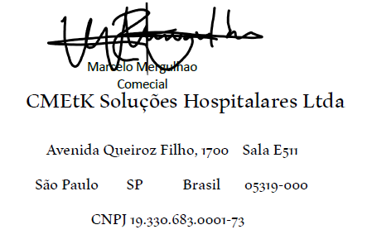
Proposta Comercial:
Cont | QTD | Caixa de Instrumental | Valor mensal un. | Valor Total mensal
1 | 3 | Caixa Coronaria | R$ 4.601,67 | R$ 13.805,00
2 | 3 | Caixa Valvula Cardiaca | R$ 3.607,00 | R$ 10.821,00
3 | 3 | Caixa Cardiovascular Delicada | R$ 1.724,67 | R$ 5.174,00
 |  | TOTAL |  | R$ 29.800,00
CONDIÇÕES COMERCIAIS: Marca: Fentex Procedência: Estados Unidos (Frete e IPI inclusos) Cond. de Pagamento: Todo 5º dia útil do mês subsequente Prazo de Entrega: de até 120 dias Garantia de 10 anos contra defeito de fabricação Vigência contratual: 60 meses Validade da Proposta: 90 dias

Slide 3
Caro cliente,
Nossa equipe técnica está à disposição para esclarecer quaisquer dúvidas sobre a nossa proposta. Teremos o prazer de discutir os detalhes e garantir que todas as suas questões sejam respondidas de maneira clara e precisa.
Além disso, gostaríamos de reforçar nosso compromisso com a qualidade e a eficiência no fornecimento de soluções cirúrgicas. A nossa reestruturação das caixas foi cuidadosamente planejada para melhorar o processamento, controle e rastreamento dos materiais, o que acreditamos ser um grande benefício para a operação do seu hospital.
Agradecemos pela confiança depositada em nossa equipe e pela oportunidade de colaborar com a melhoria dos processos cirúrgicos. Estamos ansiosos para contribuir para o sucesso e a eficiência das suas operações.
Atenciosamente,
Marcelo Mergulhao
Departamento Comercial

Slide 4


Contatos
Escritório CMEtK - SP
São Paulo – SP
Cond. Villa Lobos Office Park
Torre E 511
Av. Queiroz Filho 1700
Marcelo Mergulhao
+55 11 9 4060 6779
mmergulhao@cmetk.com.br
Comercial Tecnica
Camila Cadamuro
55 61 8230 2858
camila@cmetk.com.br

